Slide 1
第六章 定积分的应用
第二节 定积分在几何学上的应用(2)
数学与统计学院 郭晓峰

Slide 2
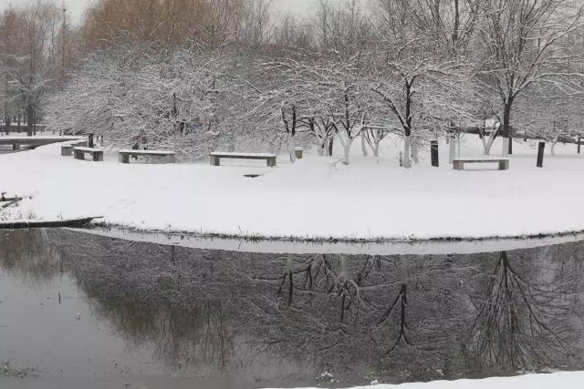
三、求体积
四、求表面积（补充）

Slide 3



三、求体积
1.求平行截面面积为已知的立体体积
已知立体垂直于
轴的截面面积为
在
上连续,
求立体体积.

Slide 4


采
用
切
片
法
求
体
积

Slide 5


已知垂直于
轴的截面面积为
在
上连续,
求立体体积.
在
上任取小区间
对应的小薄片近似看作小柱体.
体积元素
立体体积

Slide 6
例1
一平面经过半径为
的圆柱体的底圆中心,并与底面
交成 角，计算该平面截圆柱体所得立体的体积.
解
如图建立坐标系,
底圆方程
垂直于
轴的截面是直角三角形,
截面面积
体积

Slide 7
思考
可否垂直于
轴切薄片？
即可否选择
作积分变量？
垂直于
轴的截面是矩形,
截面面积
体积

Slide 8
2.旋转体的体积
定义
一个平面图形绕这平面内一条直线旋转一周而成的
立体称为旋转体.
这条直线称为旋转轴.
旋转轴
常见的旋转体
圆柱，圆锥，圆台，球体

Slide 9
切片法求体积
求由
所围图形绕
轴旋转
一周而成的旋转体的体积.
在
上任取小区间
对应的小薄片近似看作小圆柱体，
体积元素：
旋转体体积：

Slide 10
求由
所围图形绕
轴旋转
一周而成的旋转体的体积.
在
上任取小区间
对应的小薄片近似
看作小圆柱体
体积元素
旋转体体积

Slide 11
例2
计算由椭圆
所围图形绕
轴旋转一周
而成的旋转椭球体的体积.
解
截面面积
O
则
(利用对称性)

Slide 12
椭圆
所围图形绕
轴旋转一周的椭球体的体积.
椭圆参数方程
O
定积分换元法
特别当
时, 就得半径为
的球体的体积

Slide 13
例3
求由曲线
直线
及
轴所围成的图形绕
轴旋转所生成的旋转体的体积.
解
选
为积分变量

Slide 14
例4 计算摆线
的一拱与
所围成的图形分别绕 轴, 轴旋转而成的立体体积.
解 绕 轴旋转而成的体积为
定积分换元法

Slide 16
例4 计算摆线
的一拱与
所围成的图形分别绕 轴, 轴旋转而成的立体体积.
解
绕 y 轴旋转而成的体积为
定积分换元法

Slide 17
注
利用对称性

Slide 18
说明 也可按柱壳法求出.
柱面面积
柱壳体积元素
定积分换元法

Slide 19
偶函数
奇函数

Slide 20
柱壳法求旋转体体积
求由
所围图形绕
轴旋转一周，
所得旋转体的体积.

Slide 21
柱壳法求体积
在
上任取小区间
对应的薄壳近似看作圆柱壳.
体积元素
柱壳体积
体积

Slide 22
例5
与
轴所围成的图形绕
计算
轴旋转而成的立体体积.
解
在
上任取小区间
柱壳体积元素
柱面侧面积
柱壳体积

Slide 23
例6
设平面图形 A 由
与
所确定 , 求
图形 A 绕直线 x = 2 旋转一周所得旋转体的体积 .
解 选 x 为积分变量.
旋转体的体积为
若选 y 为积分变量,则

Slide 24
例7 设
在 时为连续的非负函数 且
表示 及 轴所围图形绕直线 旋转
一周所成旋转体体积.
证明:
证
利用柱壳法
则
故

Slide 25
例8 求曲线
与 x 轴围成的封闭图形绕直线
(1994 考研)
旋转得的旋转体体积.
解 利用对称性,
在第一象限
故旋转体体积为

Slide 26
曲边扇形绕极轴旋转所得旋转体的体积问题
设曲边扇形
绕极轴旋转一周所得旋转体的体积.
在
上任取小区间
小曲边扇形近似看作小扇形.

Slide 28
对上式微分得
旋转体的体积元素为
旋转体的体积为

Slide 29
例9 求心形线 所围图形绕极轴旋转一周
所成立体的体积.
解
由对称性，所求旋转体体积可看成
心形线 与极轴所在直线围成图形
绕极轴旋转所成立体的体积.

Slide 30
四、旋转体的侧面积 (延展)
设平面光滑曲线
求
它绕 x 轴旋转一周所得到的旋转曲面的侧面积 .
取侧面积元素:
积分后得旋转体的侧面积

Slide 31
注
侧面积元素
不是薄片侧面积△A
的线性主部 .

Slide 32
例10 计算圆
一周所得的球台的侧面积A .
解 对曲线弧
应用公式得
当球台高h = 2 R 时,得球表面积公式

Slide 33
若平面光滑曲线参数方程为 其中
有连续导数，且 单调， 不变号，则此曲线绕 轴旋转所得
旋转曲面的面积元素为
旋转曲面的面积为

Slide 34
例11 求由摆线
的一拱与 轴所围
平面图形绕 轴旋转一周所得立体的表面积.
解

Slide 35
若平面光滑曲线极坐标方程为
求曲线绕极轴旋转所得旋转曲面的面积.
让直角坐标系的 轴为极坐标系的极轴，则
旋转曲面的面积元素为
旋转曲面的面积为

Slide 36
例12 求心形线 绕极轴旋转一周所得
立体的表面积.
解
根据对称性，只需求心形线在
的部分绕极轴旋转一轴所得
旋转曲面的面积.

Slide 37
面积元素为
面积为

Slide 38
作业
1.练习册第六章 第二节(体积一、二、三题)
2.课后习题：P335 习题6-2
基础题：7—11题，14题.
提高题： 2,3,5,7,8题.

Slide 39

谢 谢 ！

